Slide 1
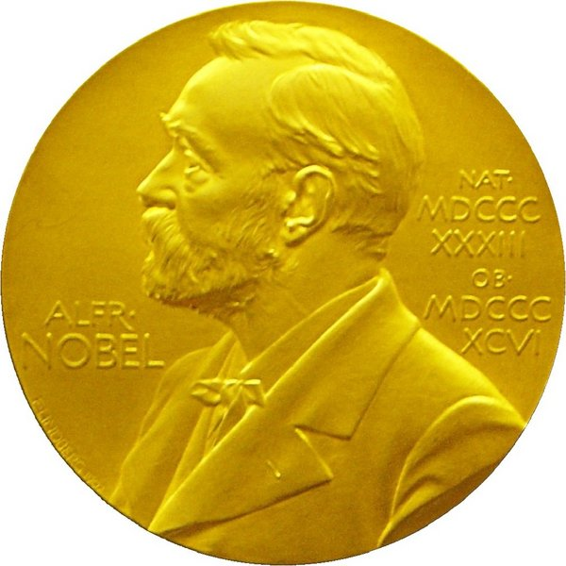
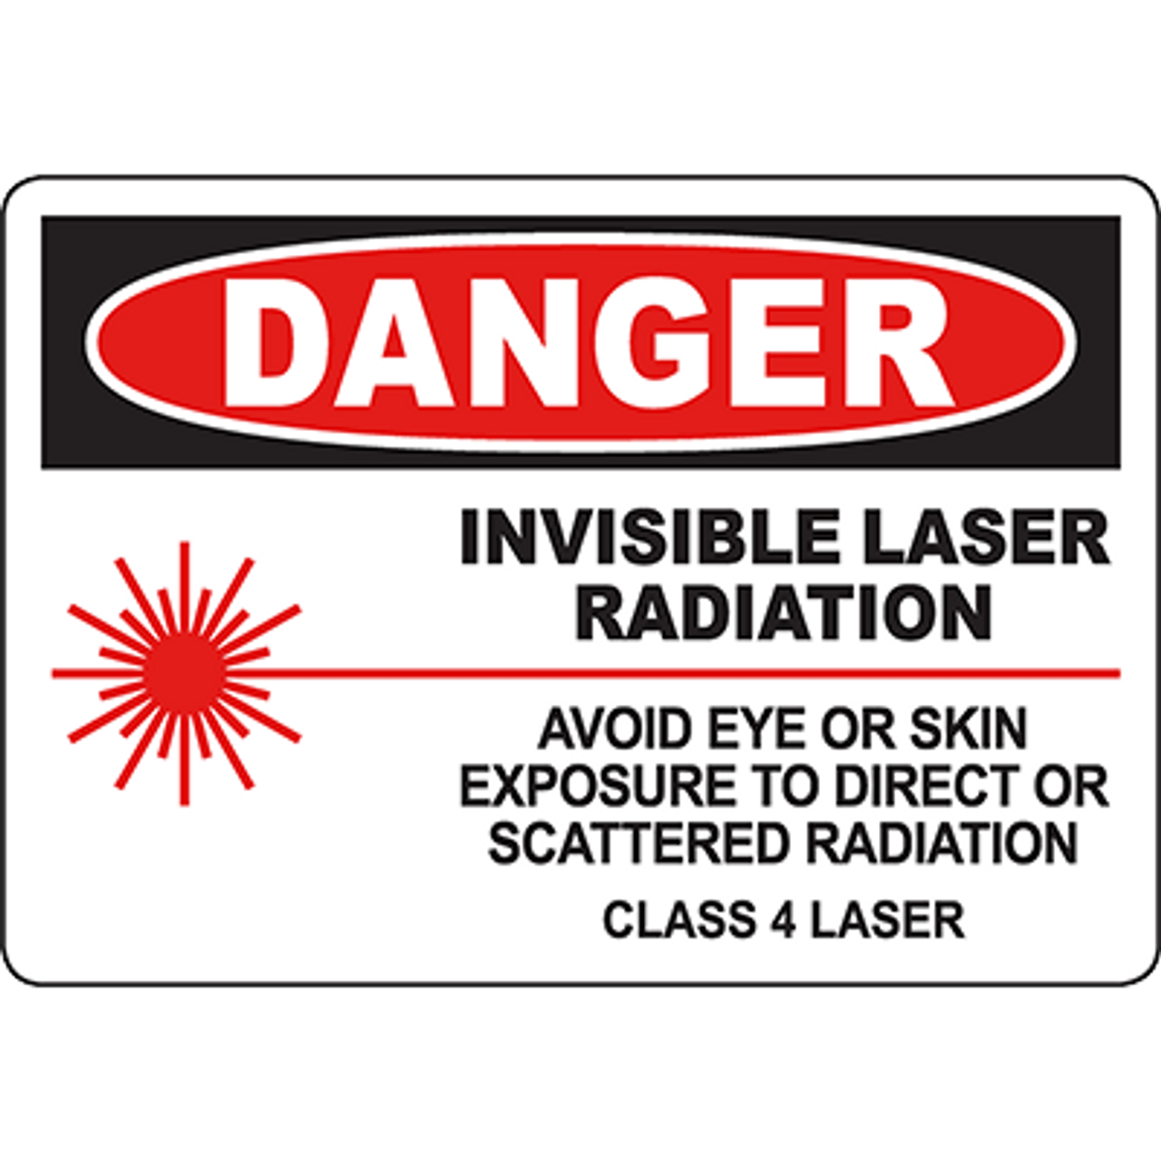
Hypersnel met ultra-intense laser pulsen Nobelprijs Natuurkunde 2023: Experimentele Attoseconden-fysica
Prof. Kjeld Eikema
Vrije Universiteit Amsterdam
Docent in de gezamelijke UvA-VU Natuur- en & Sterrenkunde opleiding
Viva Fysica, 26 januari 2024

Slide 2
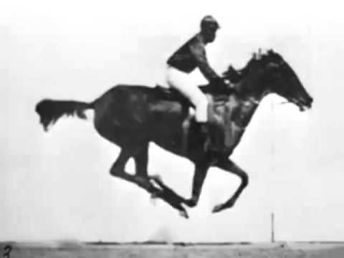
Komen alle benen van een paard tegelijk van de grond ?
In 1872
1 seconde = 1 s
1 milliseconde = 0.001 s
Foto door Edweard Muybridge, in de USA
(eigenlijk in 1878)

Slide 3
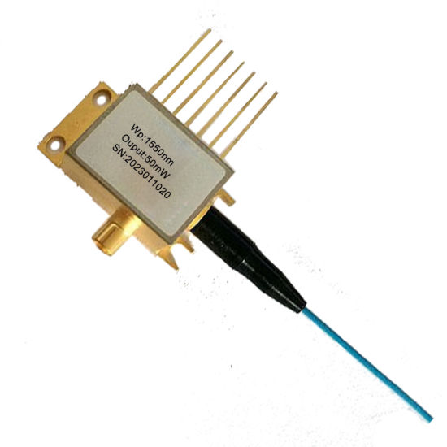
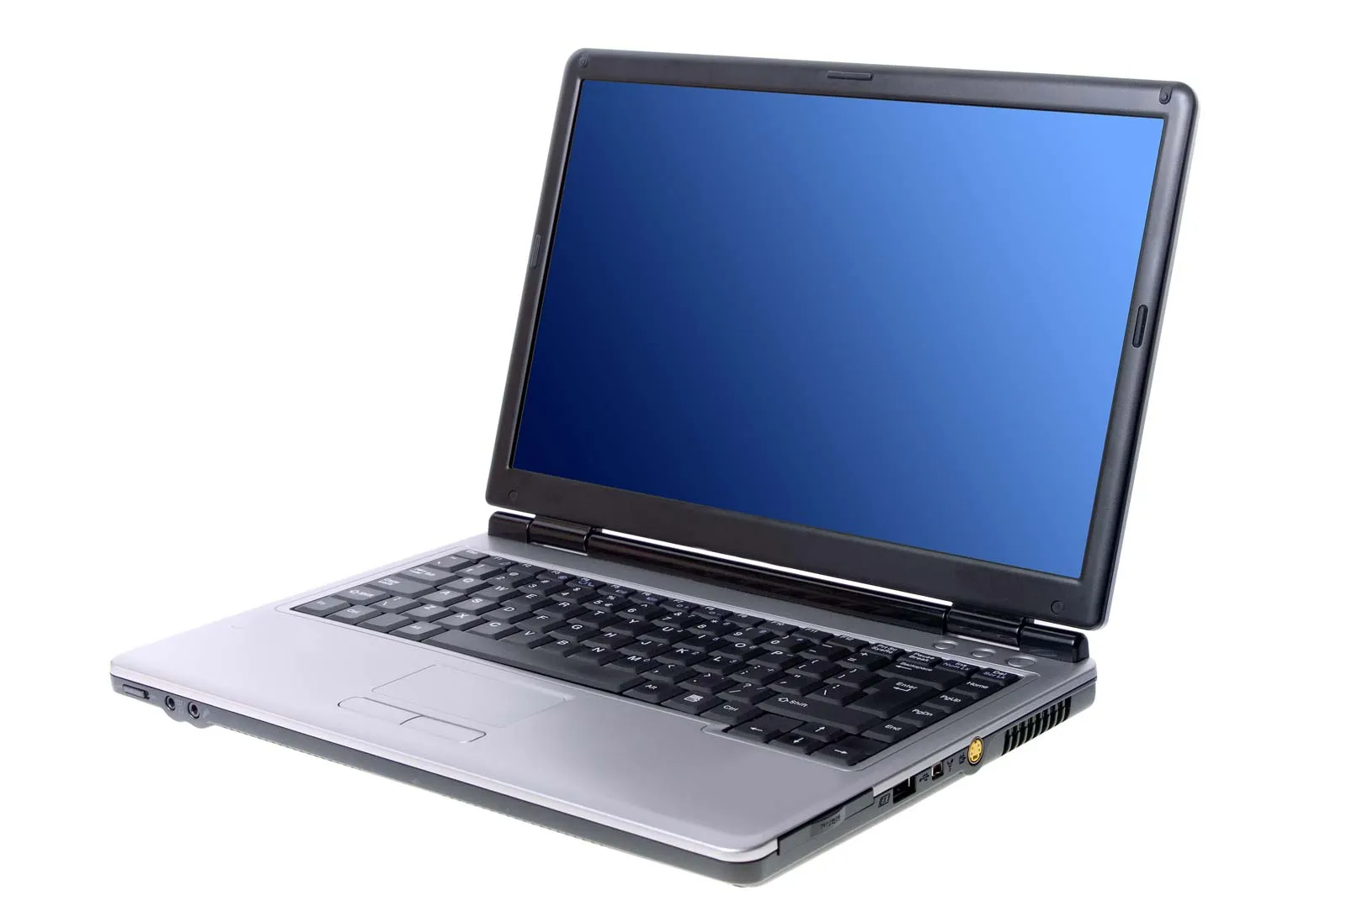
Korte lichtpulsen door snel schakelen
Nu
1 seconde = 1 s
1 milliseconde = 0.001 s
1 microseconde = 0.000 001 s
1 nanoseconde = 0.000 000 001 s
Telecom laserdiode;
Lichtpulsen van ~ 1 ns
Gigabit internet

Slide 4
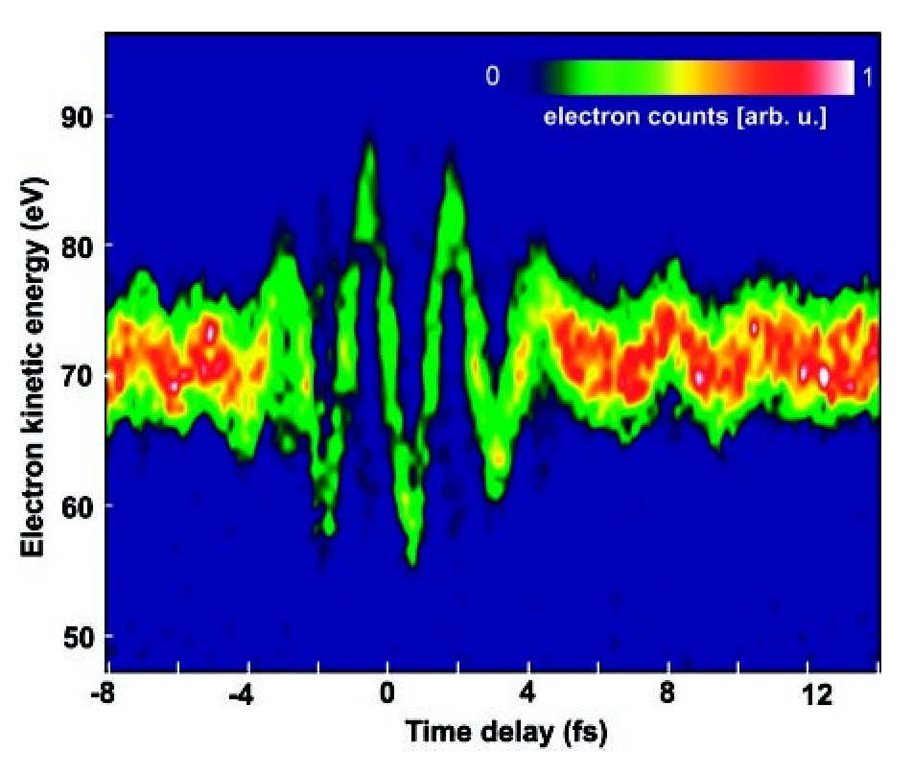
Nog korter: femtoseconde pulsen
1 seconde = 1 s
1 milliseconde = 0.001 s
Electrisch veld van een ultrasnelle lichtpuls
1 microseconde = 0.000 001 s
1 nanoseconde = 0.000 000 001 s
1 picoseconde = 0.000 000 000 001 s
1 femtoseconde = 0.000 000 000 000 001 s
1 attoseconde = 0.000 000 000 000 000 001 s
Science 305, 1267 (2004)

Slide 5
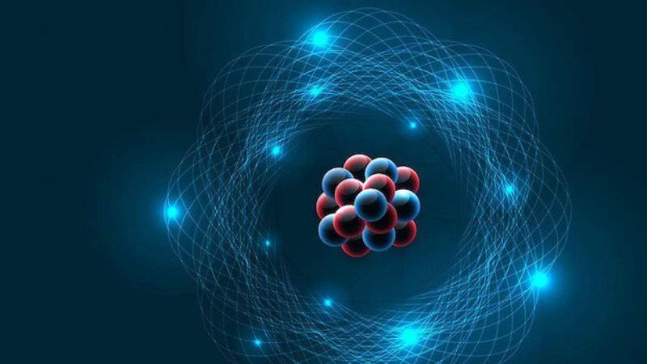
Hypersnel: electronen en attoseconde pulsen
1 seconde = 1 s
1 milliseconde = 0.001 s
1 microseconde = 0.000 001 s
Electronenbeweging in een atoom of materiaal
1 nanoseconde = 0.000 000 001 s
1 picoseconde = 0.000 000 000 001 s
1 femtoseconde = 0.000 000 000 000 001 s
1 attoseconde = 0.000 000 000 000 000 001 s
Onderzoek naar alles met electronen: quantummechanica (‘tunneling’), licht, atoom &
molecuulfysica, bijzonder materietoestanden, energieoverdracht in moleculen, zonnecellen…

Slide 6
Guinness World Records – De kortste lichtpuls

Slide 7
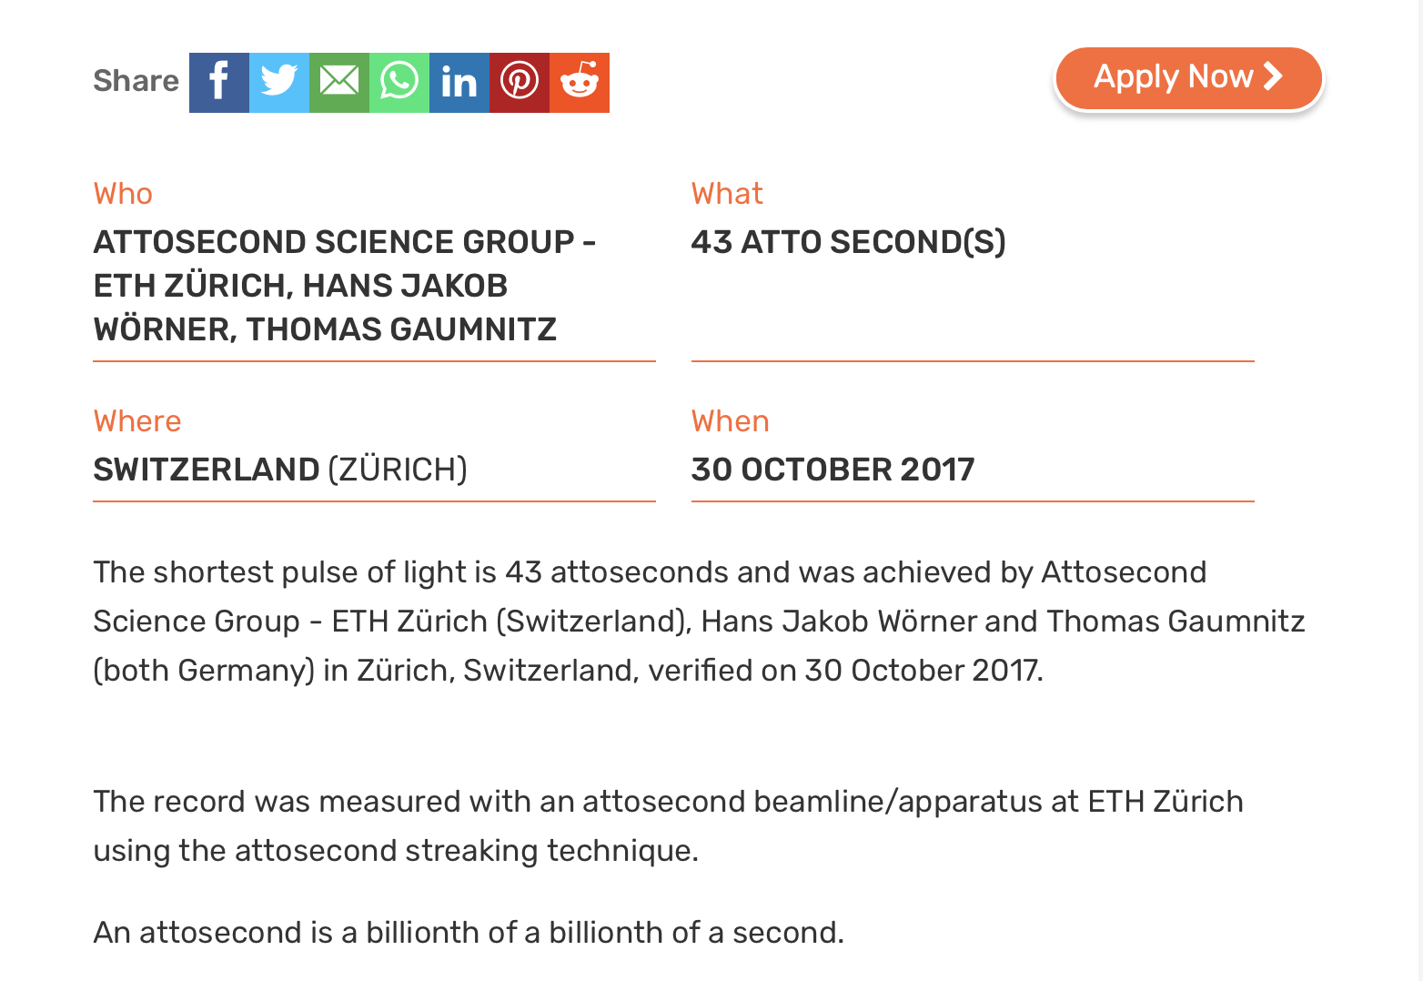
Guinness World Records – De kortste lichtpuls
43 attoseconden
(43 x 10⁻¹⁸ s)

Slide 8
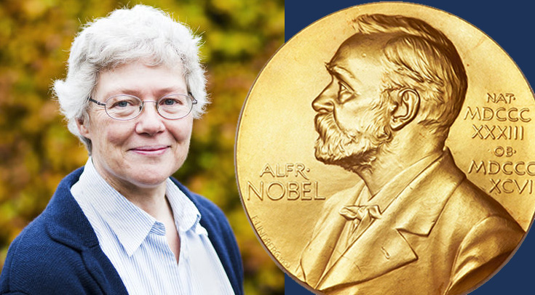
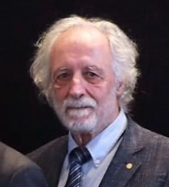
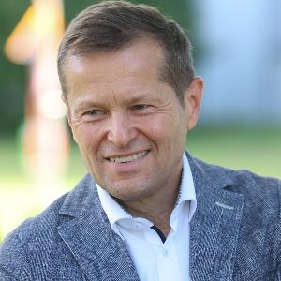
Nobelprijs voor Natuurkunde 2023
Voor: “Experimentele attosecondenfysica”
Anne L’Huillier
Pierre Agostini
Ferenc Kraus

Slide 9
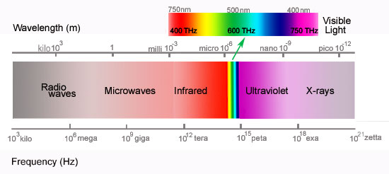
Het electromagnetische spectrum
Golflengte (meter)
Frequentie (Hz)

Slide 10
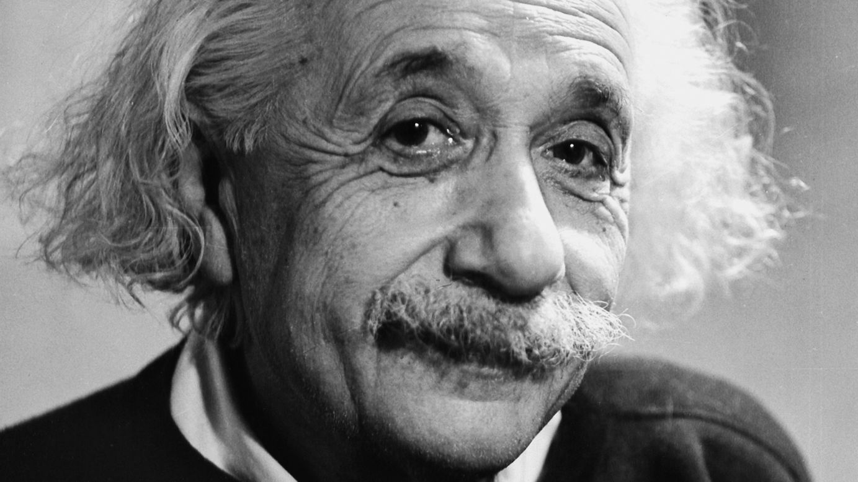
Licht – als golf
600 nm (rood) → 500 000 000 000 000 Hz
periode = golflengte / lichtsnelheid
Electrische veld
van licht (V/m)
Tijd
(of afstand)
Periode = 2 femtoseconden
lichtsnelheid = 299792458 m/s

Slide 11
Licht – als golf
600 nm (rood) → 500 000 000 000 000 Hz
periode = golflengte / lichtsnelheid
Electrische veld
van licht (V/m)
Tijd
(of afstand)
Periode = 2 femtoseconden
lichtsnelheid = 299792458 m/s

Slide 12
Superkorte pulsen?
Willekeurige kleuren en ‘fase’
+
= zooitje!

Slide 13
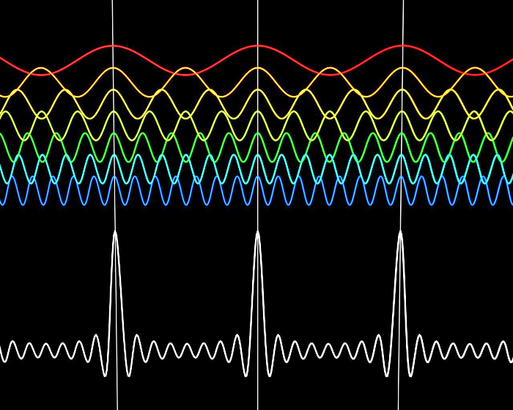
Superkorte pulsen door interferentie!
Regelmatige kleuren met gelijke ‘fase’
+
= superkorte pulsen!
(paar femtoseconden)

Slide 14
Superkorte pulsen door interferentie!
‘gemodelockte laser’
Femtoseconden laserpulsen
spiegel
laserkristal
doorlaatbare spiegel

Slide 15
Nog korter?

Slide 16
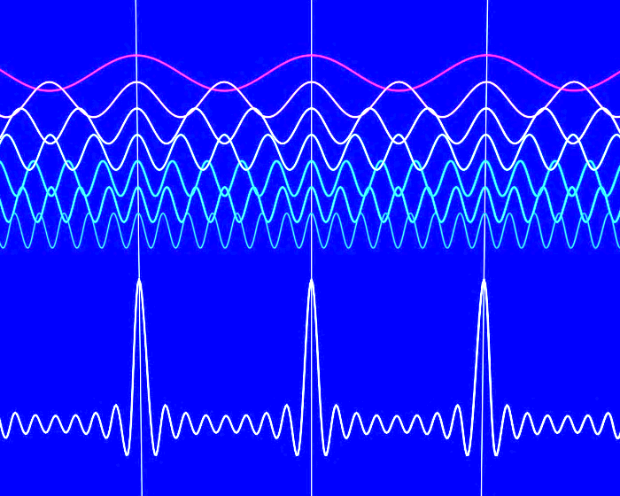
Nog korter?
Extreem ultraviolet ???

Slide 17
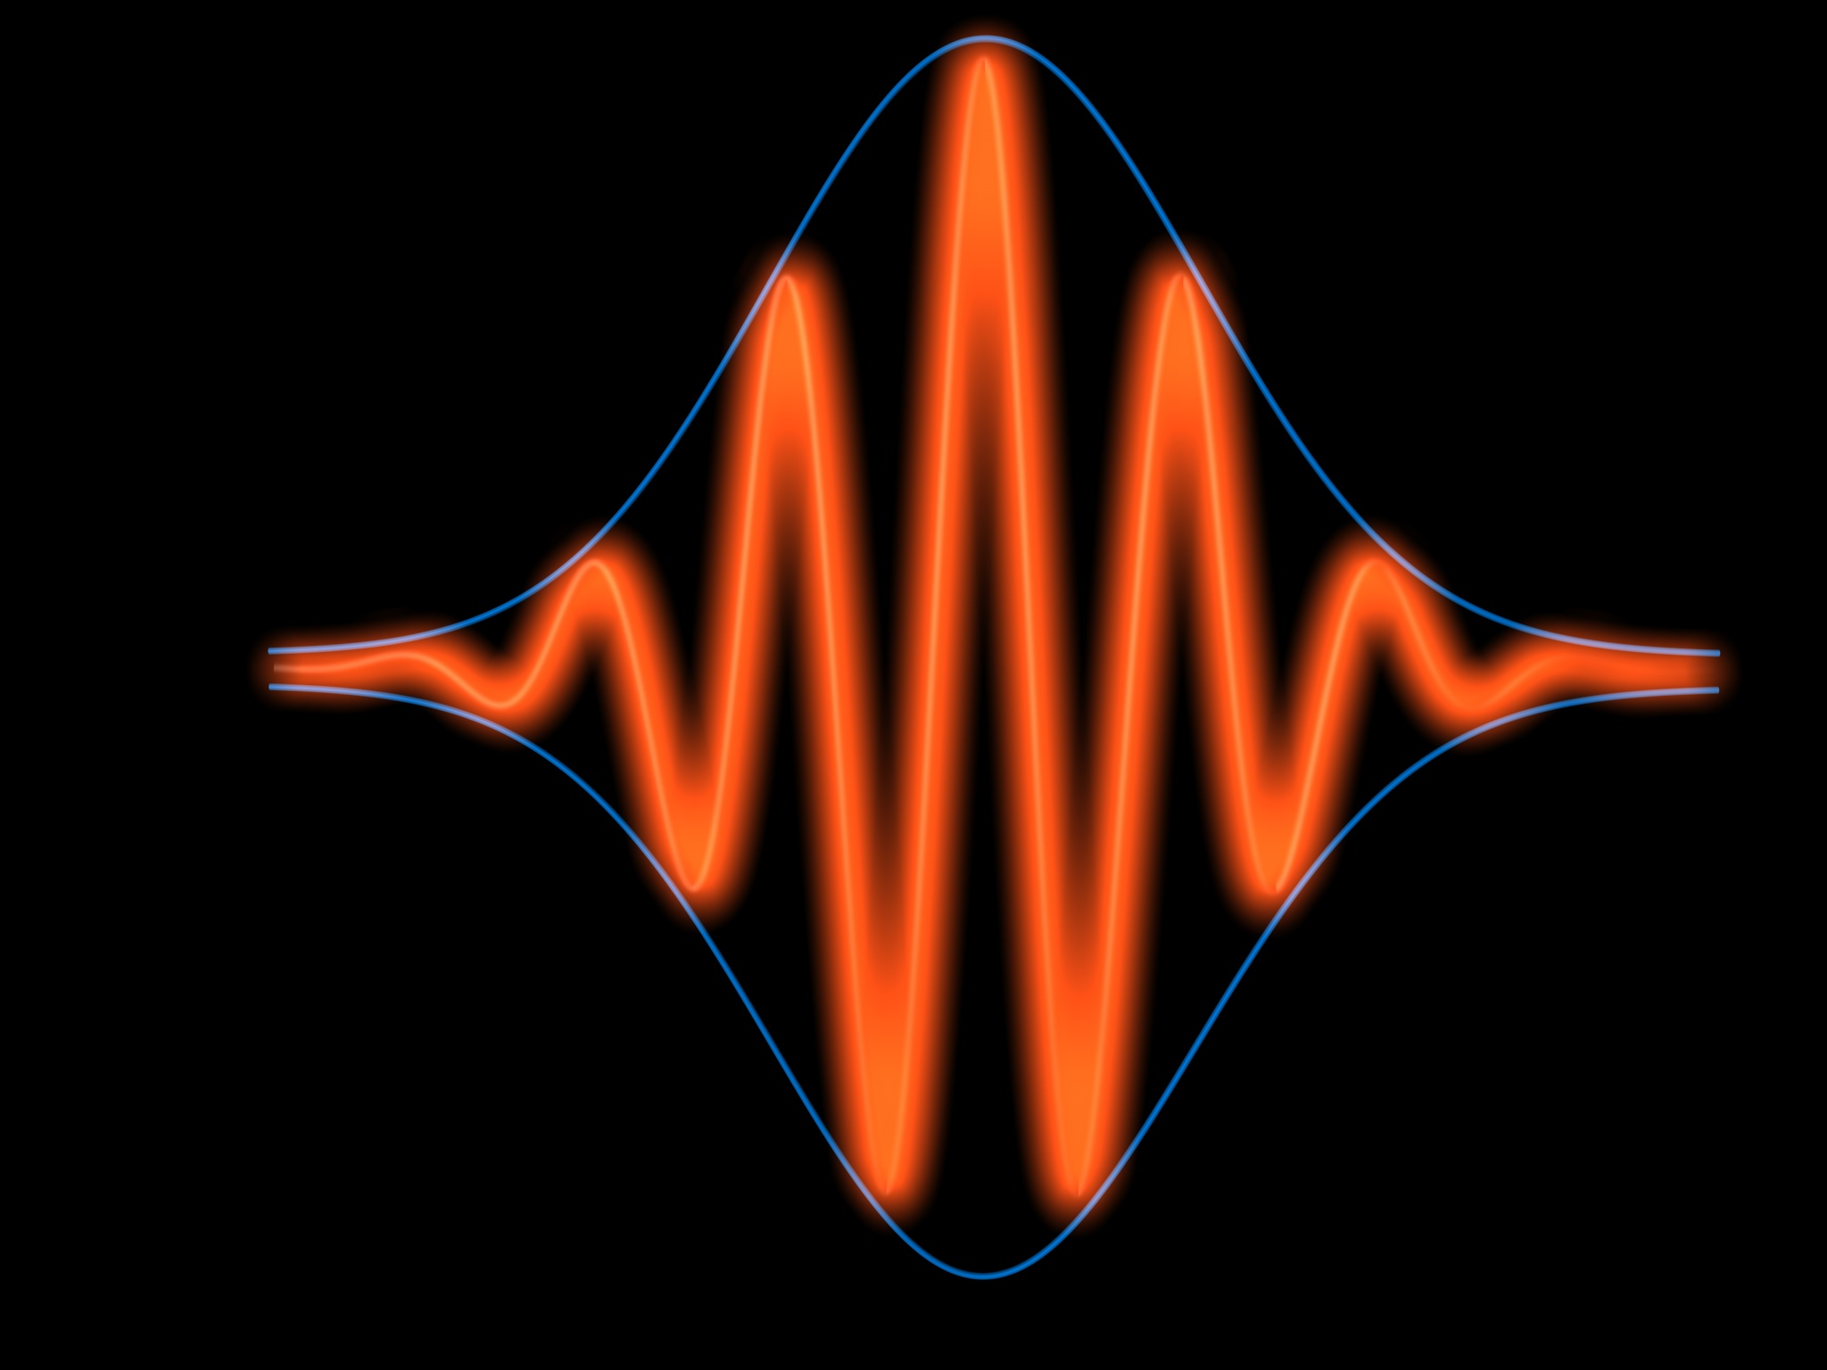
Korte golflengtes met ‘hoge harmonische generatie’
Argon gas puls
focus korte puls 800 nm
Intensiteit ≥10¹⁴ W/cm²
Extreem ultraviolet! (XUV)
Dus 10¹⁴ W/cm² = 2.75x10¹¹ V/m

Slide 18
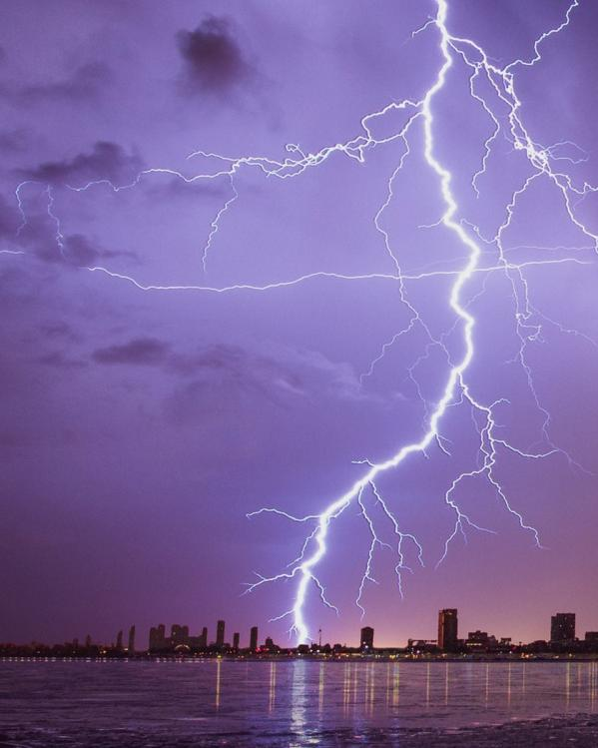
Korte golflengtes met ‘hoge harmonische generatie’
Argon gas puls
focus korte puls 800 nm
Intensiteit ≥10¹⁴ W/cm²
Extreem ultraviolet! (XUV)
Dus 10¹⁴ W/cm² = 2.75x10¹¹ V/m
10 000 000 sterker dan bliksem!

Slide 19
Focus in lucht … (demonstratie bij ARCNL)

Slide 20
Attoseconden pulsen maken: “HHG”
Electrisch veld van de gefocuseerde laser
tijd
0
electron
Argon
atoom
Corkum, P. B. Phys. Rev. Lett. 71, 1994-1997 (1993).
Lewenstein, M. et al. Phys. Rev. A 49, 2117-2131 (1994).

Slide 21
Attoseconden pulsen maken: “HHG”
Electrisch veld van de gefocuseerde laser
tijd
0
electron
Argon
atoom

Slide 22
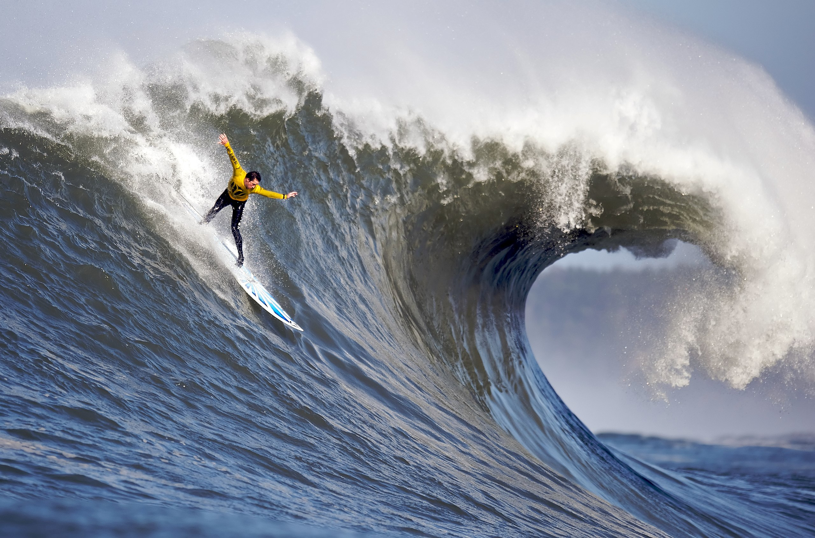
Attoseconden pulsen maken: “HHG”
Electrisch veld van de gefocuseerde laser
tijd
0
electron
Argon
atoom

Slide 23
Attoseconden pulsen maken: “HHG”
Electrisch veld van de gefocuseerde laser
tijd
0
electron
Argon
atoom

Slide 24
Attoseconden pulsen maken: “HHG”
Electrisch veld van de gefocuseerde laser
0
electron
Argon
atoom

Slide 25
Attoseconden pulsen maken: “HHG”
Electrisch veld van de gefocuseerde laser
tijd
0
electron
Argon
atoom

Slide 26
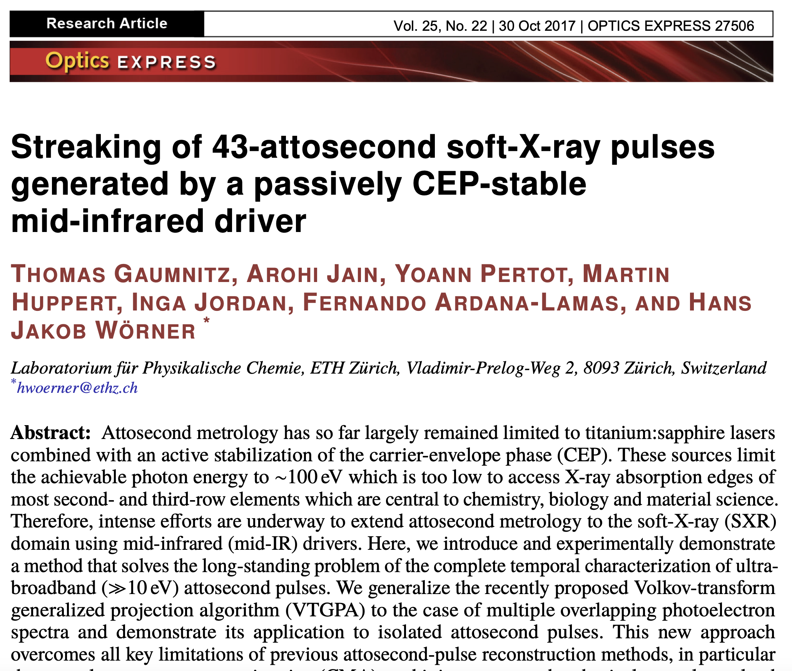
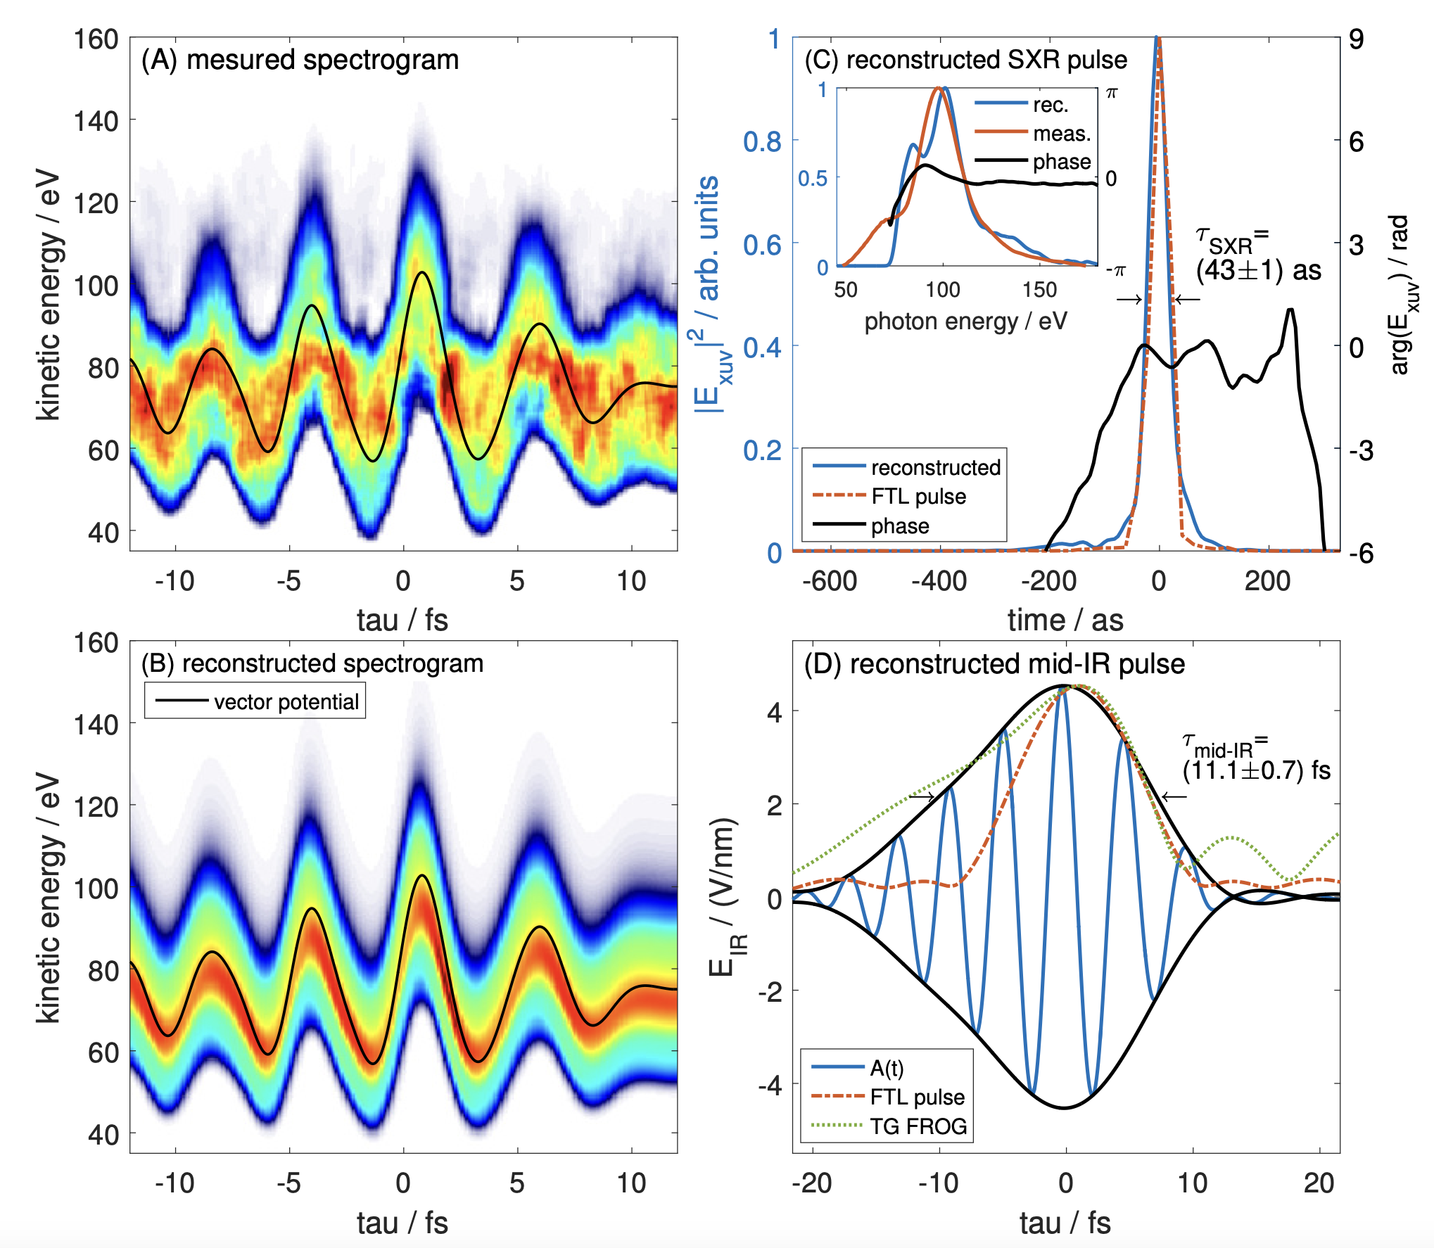
De 43 attoseconden pulse …

Slide 27
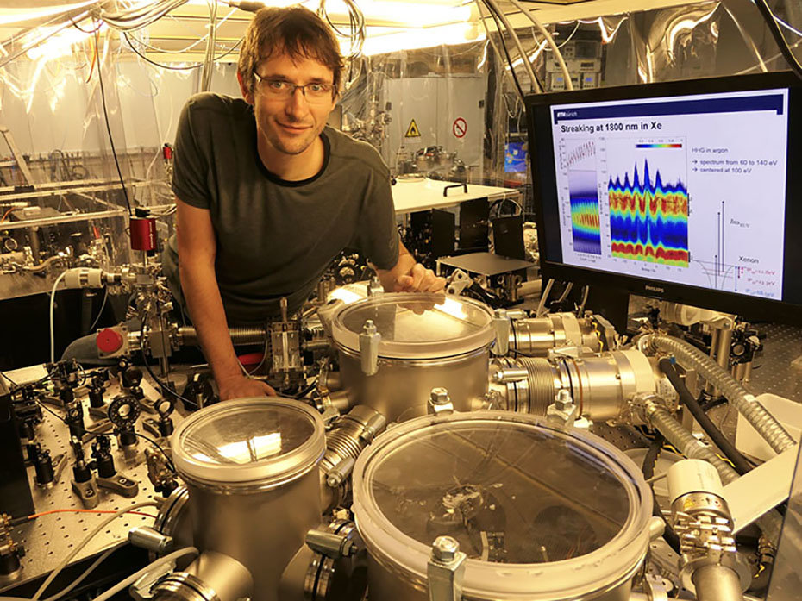
De 43 attoseconden pulse …

Slide 28
Reeks attoseconde extreem-ultraviolet pulsjes
Pulsjes van een paar honderd attoseconden
Electrische veld
van licht (V/m)
tijd
Periode = 2 femtoseconden

Slide 29
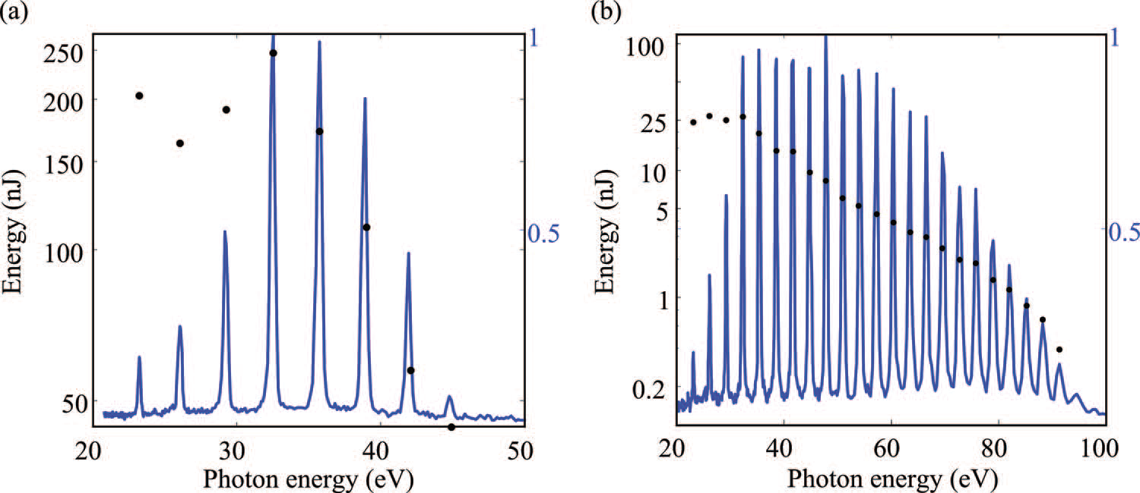
= ook een reeks extreem-ultraviolette kleuren!
In argon
In neon
Review of Scientific Instruments 84, 073103 (2013) van de groep van Anne L’Huillier

Slide 30
= ook een reeks extreem-ultraviolette kleuren!
In argon
In neon
Review of Scientific Instruments 84, 073103 (2013) van de groep van Anne L’Huillier

Slide 31
Samenvatting
Korte laserpulsen mogelijk door optellen van kleuren (femtoseconden pulsen)
Nog kortere pulsen door ‘hoge harmonische generatie’ met extreme intensiteiten
- Nieuwe kleuren: extreem ultraviolet tot Röntgenstraling!
- Attoseconde lichtpulsen (record: 43 attoseconden)
Toepassingen: onderzoek van quantum mechanica, materialen, electronenbewegingen, etc

